Slide 1
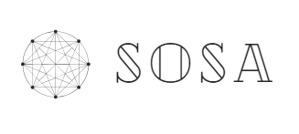



helps.
Login
Angebot
Font: Arial Rounded Mt Bolt
Mögliche Farben
Später ist hier eine kurze Beschreibung für den Job der Angeboten wird. Allerdings wird hier dann ein viel längere Text stehen wodurch man diese Schrift viel kleiner machen damit sie noch passt.
hilfreich
Seriös
Unterstützend
Unkompliziert
Vertrauenswürdig
Hier könnte dein Link stehen ..

